Slide 1
DE 3 BELANGRIJKSTE SPELREGELWIJZIGINGEN
Geldig vanaf 1 september 2026

Slide 2
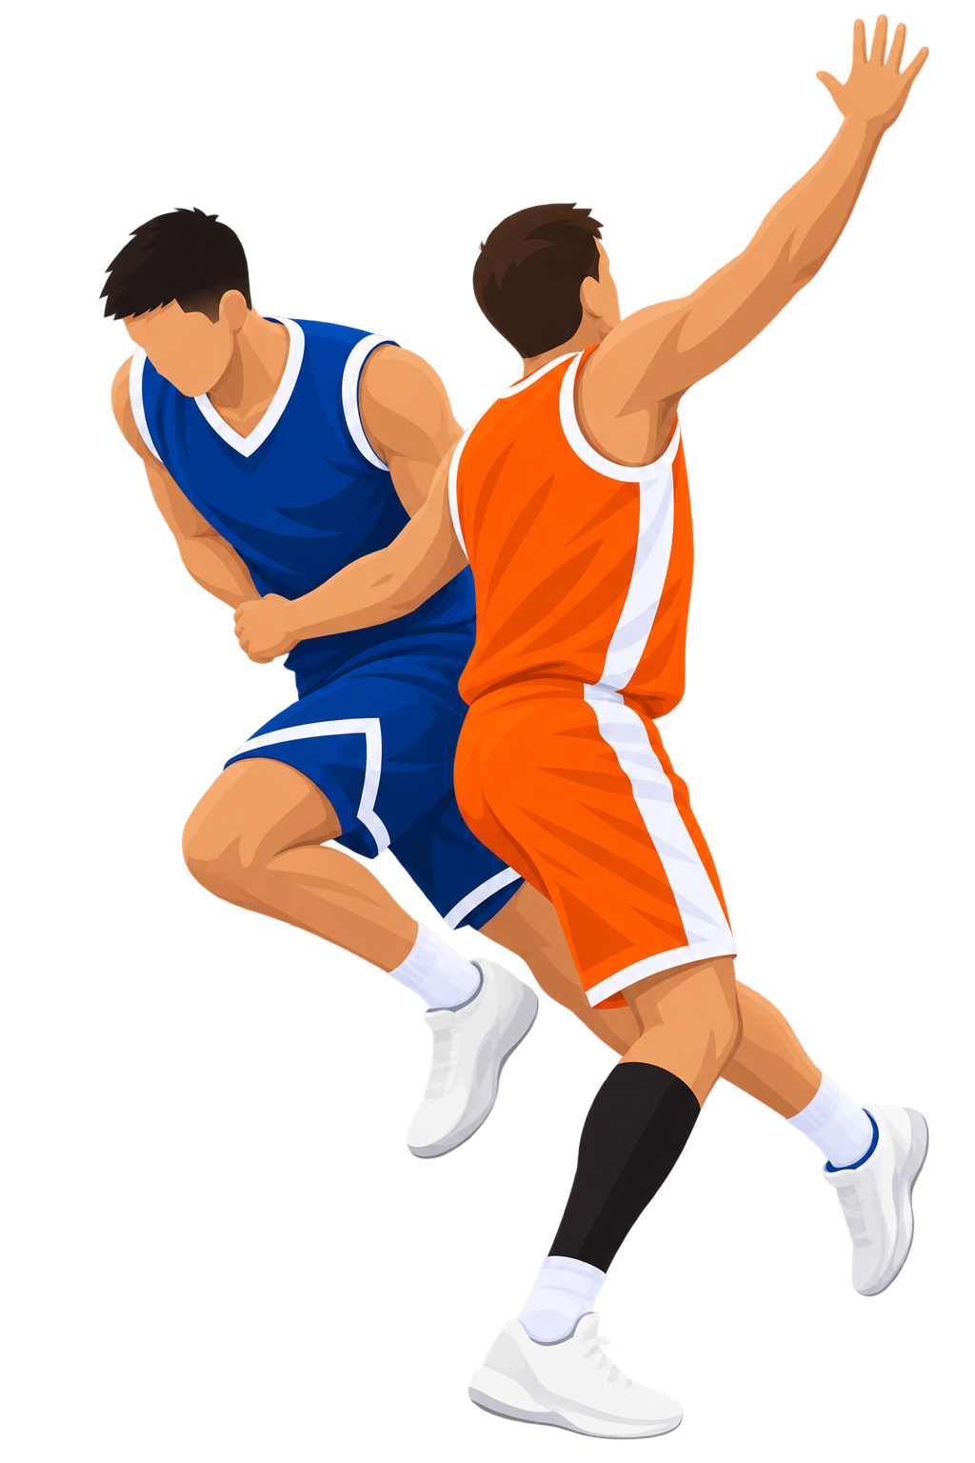
ONSPORTIEVE FOUT
wordt opgesplitst in 2 soorten
DISRUPTIVE FOUL
Telt niet mee voor GD
Tactische fout of onnodig contact dat het spel oneerlijk onderbreekt.
FLAGRANT FOUL
Telt wel mee voor GD
Hard, roekeloos of gevaarlijk contact.
Straf bij beide soorten fouten: 2 vrije worpen en balbezit bij inworplijn

Slide 3
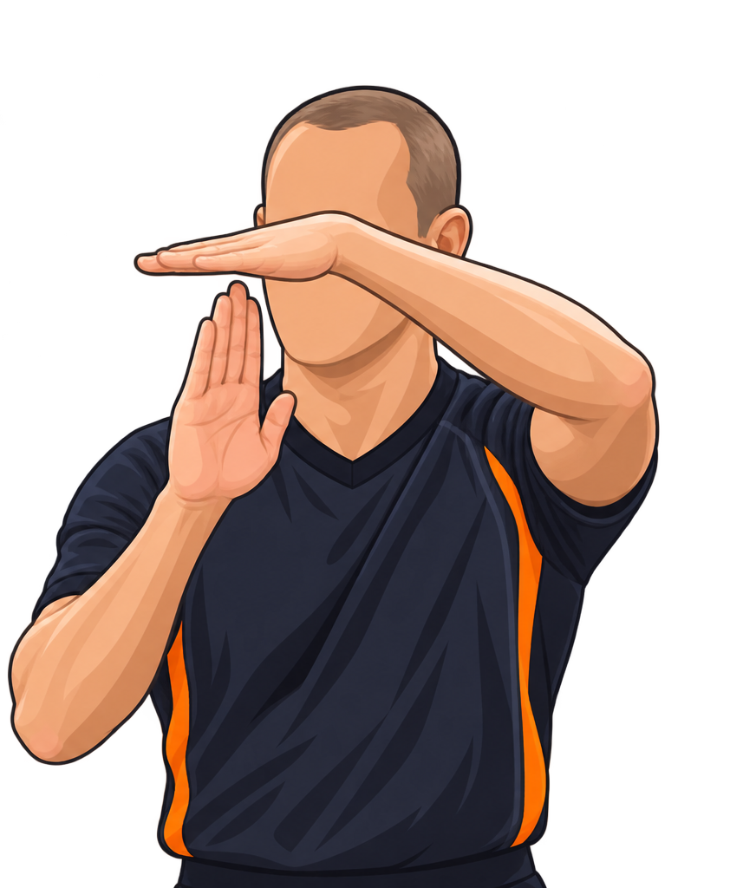
TECHNISCHE FOUT
wordt opgesplitst in categorie 1 en 2
CATEGORIE 1
Telt wel mee voor GD
Ernstiger gedrag
bijvoorbeeld beledigen, provoceren of faken
CATEGORIE 2
Telt niet mee voor GD
Lichter of administratief
bijvoorbeeld vertragen van het spel
Straf bij beide categorieën: 1 vrije worp en verder waar spel werd onderbroken

Slide 4
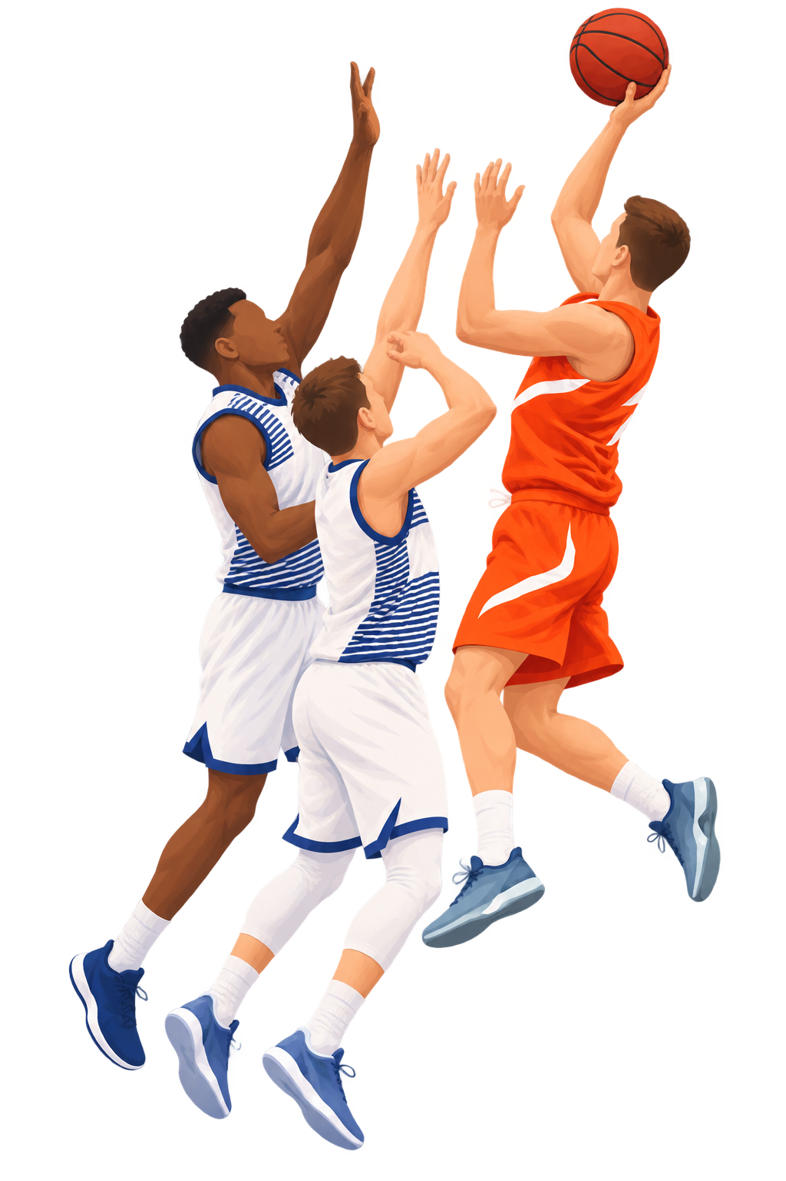

SCHOTPOGING
het startmoment is scherper omschreven
JUMPSCHOT
Bal EN schouders gaan omhoog richting de basket.
DRIVE NAAR DE BASKET
Start bij oppakken van de bal en een doorgaande beweging naar de basket.
Schot vanaf eigen helft is geen doelpoging meer en dus geen vrije worpen
behalve direct voor het aflopen van de wedstrijdklok of schotklok

Slide 5
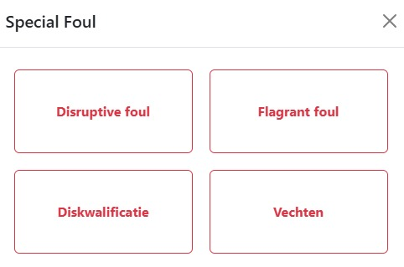
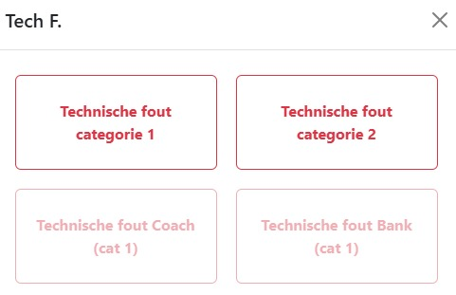
GEVOLGEN VOOR SCOREFORMULIER (DWF)
DISRUPTIVE EN FLAGRANT
TECHNISCHE FOUT
DWF
DI
Disruptive player
FL
Flagrant player
T
Technical T1 player
T
Technical T2 player
C
Technical T1 head coach
B
Technical T1 bench
BD
T1 disqualifying foul delegation member
NIEUW PRINCIPE
Elke fout die meetelt voor game diskwalificatie wordt op het scoresheet omcirkeld.
GD = CIRKEL

Slide 6
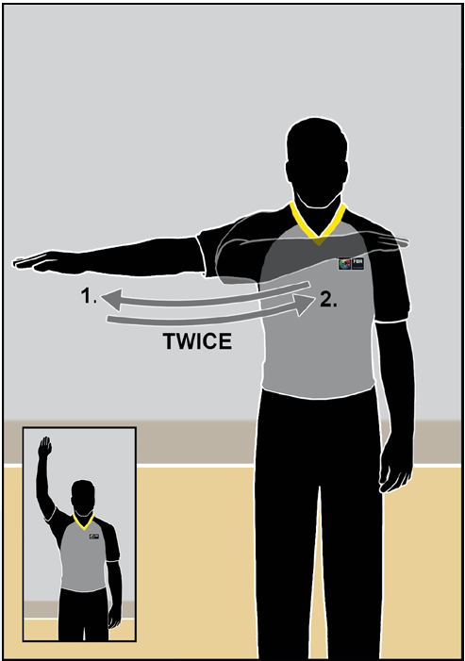
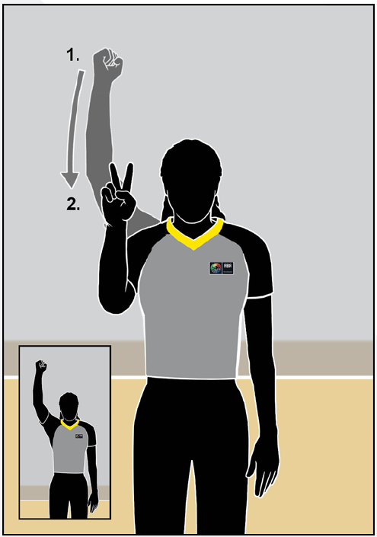
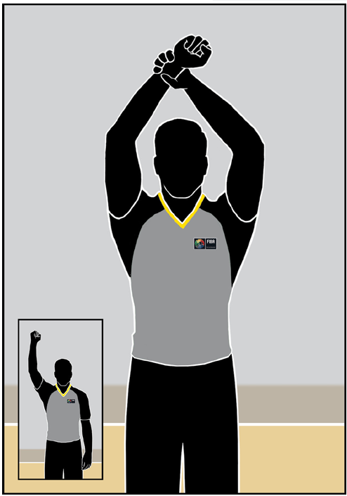
NIEUWE SIGNALEN
DELAY OF GAME
DISRUPTIVE FOUL
FLAGRANT FOUL
horizontale armbeweging, tweemaal
vuist → twee vingers (V)
hand pakt pols boven hoofd

